Slide 1

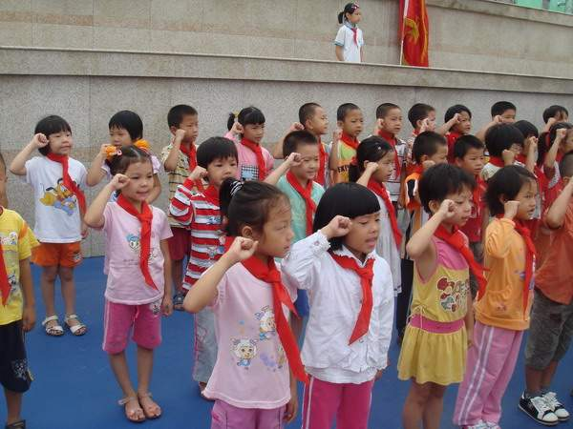

Slide 2
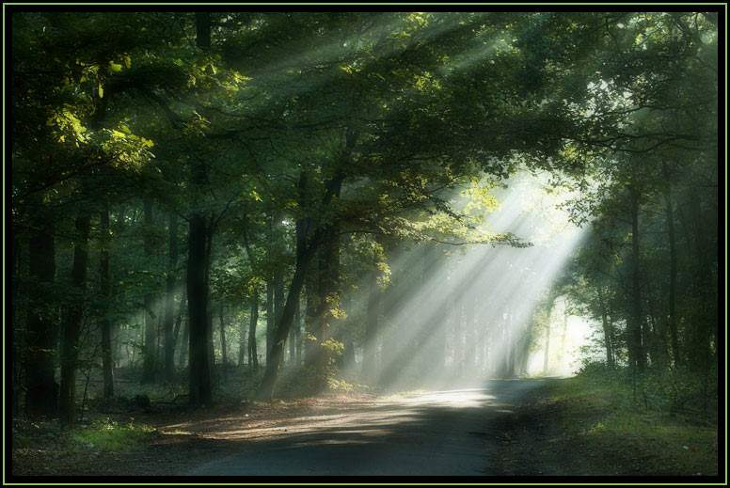

“红领巾”真好

Slide 3
读一读，想一想
1、读课文题目，你发现题目和以前有什么不同？
2、“红领巾”为什么要加引号呢？
3、是谁在夸“红领巾”真好？

Slide 4
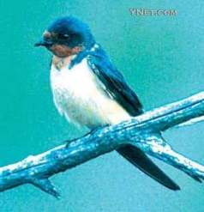
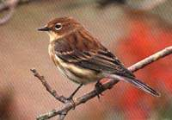
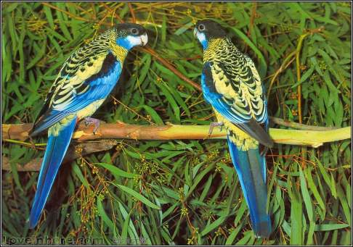
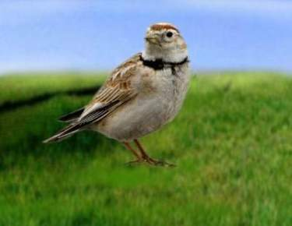
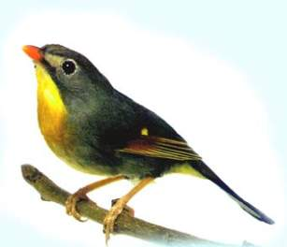
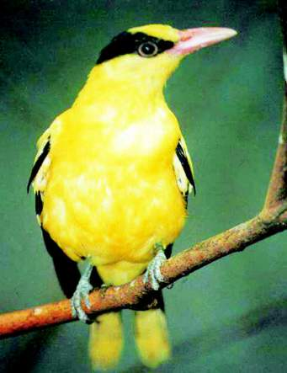
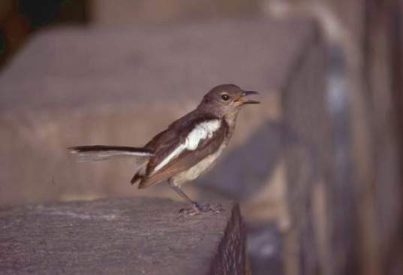
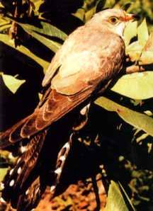
黄莺
燕子
百灵
红嘴相思鸟
蓝皮鹦鹉
百灵
黄鹂鸟
杜
鹃
八哥
黄鹂鸟

Slide 5
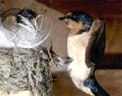
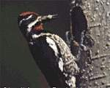
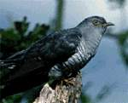

家燕
杜鹃

Slide 6
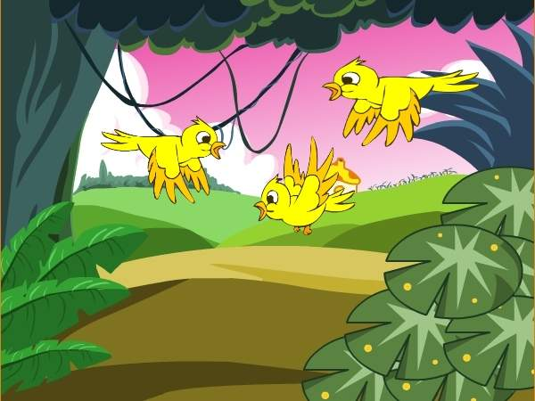
清晨，林中谁最快乐？
▲
▲
是可爱的小鸟，
▲
▲
叽叽喳喳，蹦蹦跳跳，
一会儿唱歌，一会儿梳理蓬松的羽毛。

Slide 7
跳
跃
蹦
跃
蹦
跳跃、活跃、蹦跳、
蹦蹦跳跳、欢蹦乱跳、连蹦带跳

Slide 8


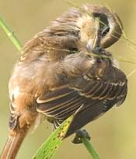
péng
yuè
jī
zhā
叽
喳
蓬
跃
活跃
蓬松
叽叽喳喳
朝气蓬勃
跳跃
飞跃
龙腾虎跃

Slide 9

我 会 说
小鸟一会儿唱歌，一会儿梳理蓬松的羽毛。

Slide 10

读读第二节，画出描写小鸟机灵的句子。
自由读第二节，用“——”画出描写小鸟活跃的句子。

Slide 11
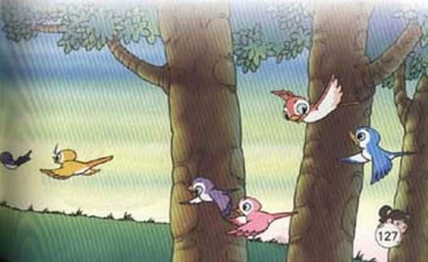
是机灵的小鸟，
扑棱棱，飞来飞去，
捕捉害虫，保护翠绿的树苗。
清晨，林中谁最活跃？
▲
▲
léng 棱
▲
▲
lēng

Slide 12
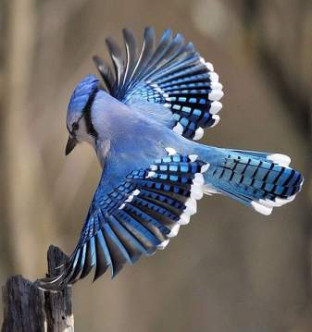
léng
棱 （棱角）
lēng lēng
扑 棱 棱
léng

Slide 13

我 会 说
扑棱棱
飞来飞去

Slide 14
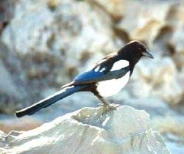
小燕子体态轻盈，一对翅膀又窄又长，飞行时好像一把锋利的剪刀，能边飞边捕食苍蝇和蚊子，一 天就能吃掉1500多只蚊子，几个月就能吃掉25万只昆虫，所以我们千万不能伤害它！

Slide 15
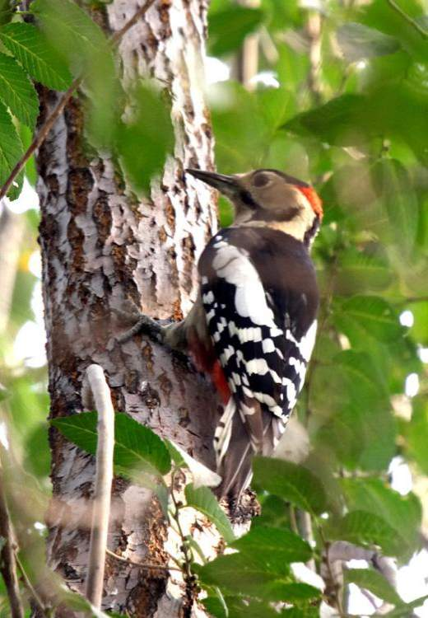
森林医生——啄木鸟，能消灭树皮下的害虫，如天牛、吉丁虫、透翅蛾等，每天能吃掉大约1500条。

Slide 16
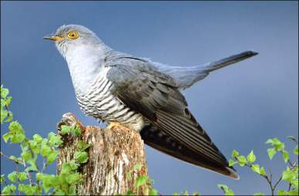
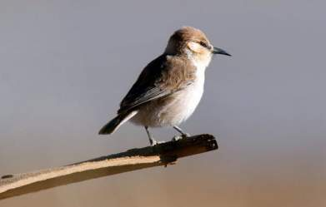
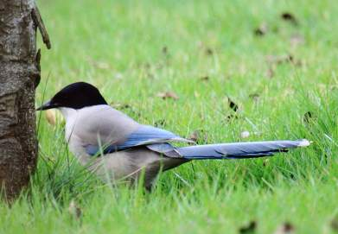
杜鹃鸟的捉虫本领很高，一个小时就能吃掉100多条松毛虫。
山雀一天能捕食400多条害虫。
灰喜鹊一年能吃掉15000多条松毛虫。

Slide 17
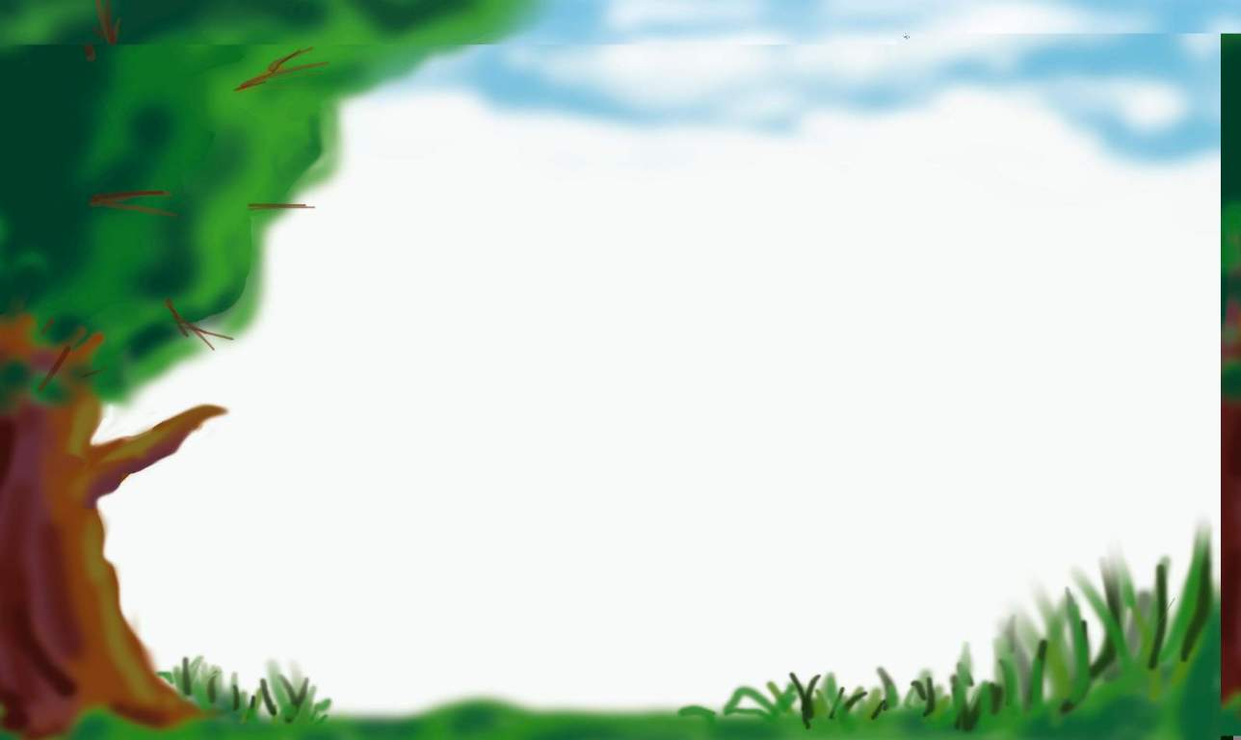
清晨，林中谁最快乐？
是可爱的小鸟，
叽叽喳喳，蹦蹦跳跳，
一会儿唱歌，一会儿梳理蓬松的羽毛。
清晨，林中谁最活跃？
是机灵的小鸟，
扑棱棱，飞来飞去，
捕捉害虫，保护翠绿的树苗。

Slide 18

清晨，林中最活跃的
是（ ）的（ ）， 你瞧，它们（ ）地（ ），捕捉（ ）， 保护（ ）。
机 灵
小 鸟
扑棱棱
飞来飞去
害虫
翠绿的树苗

Slide 19

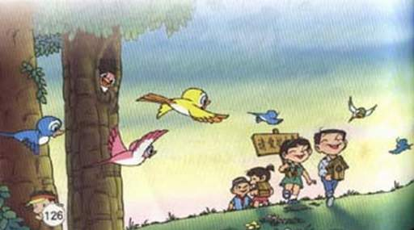
清晨，林中谁来得最早？
是“红领巾”来放鸟巢(cháo)，
崭(zhǎn)新的木牌(pái)上写着：“请爱护小鸟！”
小鸟在枝头高唱：“ ‘红领巾’真好！”。

Slide 20
cháo
zhǎn
pái
巢
崭
牌
鸟巢
崭新
车牌
巢穴
崭露头角
打牌
鸠占鹊巢
玩牌

Slide 21

小鸟为什么要夸“红领巾” ？
cháo
鸟巢
请爱护小鸟！
zhǎn pái
崭新的木牌

Slide 22
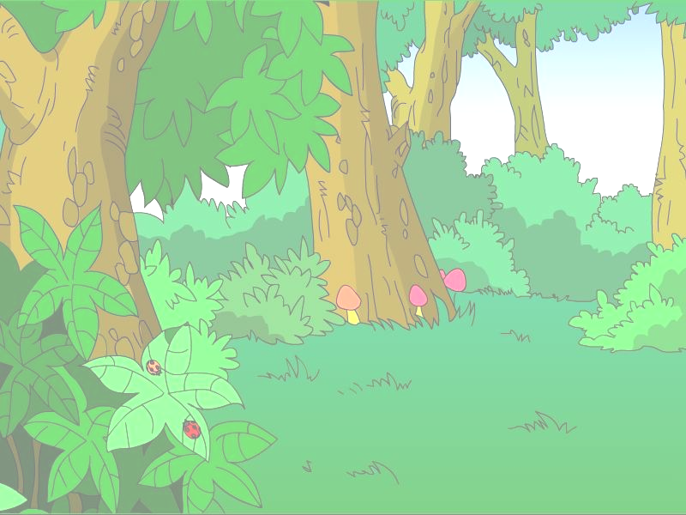
清晨，林中谁最快乐？
是可爱的小鸟，
叽叽喳喳，蹦蹦跳跳，
一会儿唱歌，一会儿梳理蓬松的羽毛。
清晨,林中谁最活跃?
是机灵的小鸟,
扑棱棱,飞来飞去,
捕捉害虫,保护翠绿的树苗.
清晨,林中谁来得最早?
是“红领巾”来放鸟巢.
崭新的木牌上写着:“请爱护小鸟!”
小鸟在枝头高唱:“‘红领巾’真好!”

Slide 23
清晨，林中谁最快乐？
清晨,林中谁最活跃?
清晨,林中谁来得最早?

Slide 24

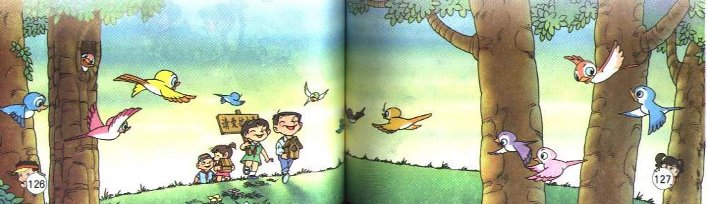
正确、流利、有感情地朗读课文。

Slide 25



清晨，林中谁最快乐？
是可爱的小鸟，
叽叽喳喳，蹦蹦跳跳，
一会儿唱歌，一会儿梳理蓬松的羽毛。
清晨，林中谁最活跃？
是机灵的小鸟，
扑棱棱，飞来飞去，
捕捉害虫，保护翠绿的树苗。
清晨,林中谁来得最早？
是“红领巾”来放鸟巢。
崭新的木牌上写着：“请爱护小鸟！”
小鸟在枝头高唱：“ ‘红领巾’真好！”

Slide 26

叽
喳
蓬
跃
棱
巢
崭
牌

Slide 27
叽叽喳喳
蓬松
活跃
扑棱棱
鸟巢
崭新
木牌

Slide 28
yǔ
lǐng
zhuō
羽
领
捉
yuè
lǐ
bèng
跃
理
蹦
líng
chén
灵
晨

Slide 29
羽
领
捉
跃
理
蹦
灵
晨

Slide 30

填一填
机灵的（ ） 翠绿的（ ）
蓬松的（ ） 快乐的（ ）
你能为这篇课文配上一首歌吗？

Slide 31

我会写诗歌：
清晨,林中谁最幸福？
是

Slide 32


我是小诗人
清晨，林中谁最快乐？
是可爱的熊猫，
爬上爬下，滚来滚去，
一会儿晒太阳，一会儿吃竹子.

Slide 33

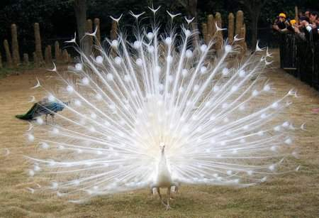
清晨，动物园里谁最漂亮？ 是无暇的白孔雀。 展开尾巴，昂首挺胸， 一会儿散步， 一会儿到水边看看自己美丽的倒影。

Slide 34
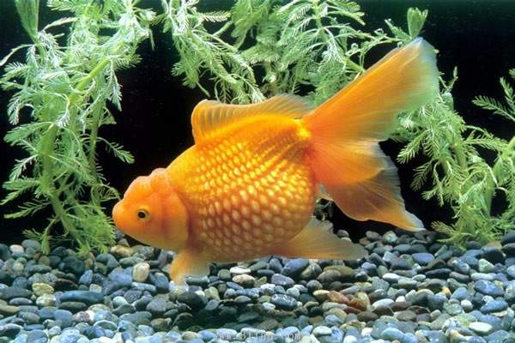

Slide 35
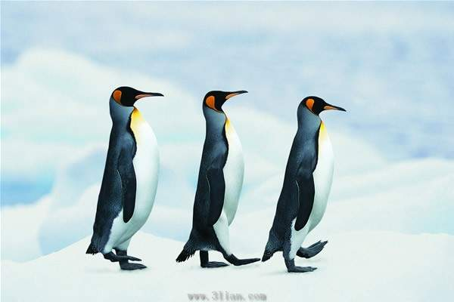

Slide 36
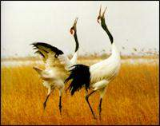

Slide 37
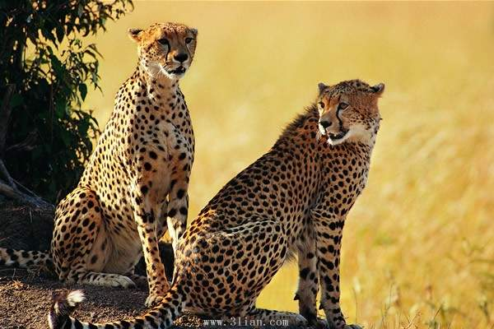

Slide 38
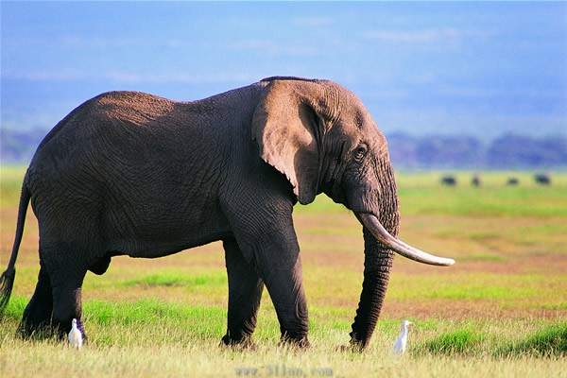

Slide 39
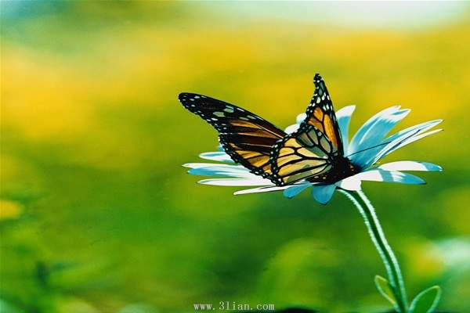

Slide 40
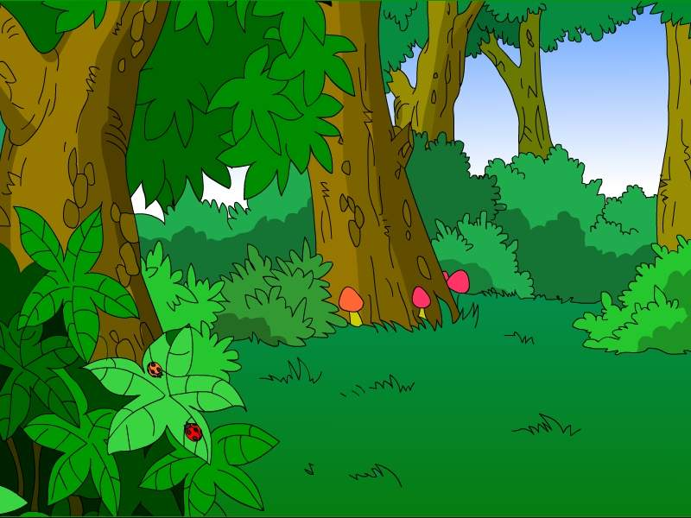


课文中的小鸟们在少先队员的关心、爱护下，快乐地飞翔。可是，在大森林里，有一些小鸟却……

Slide 41
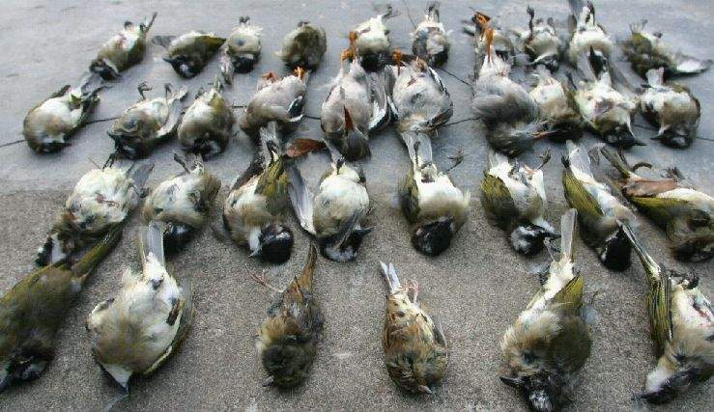
丽水市某三个人经过2个多小时，用气枪射杀的34只小鸟。
课文中的小鸟们在少先队员的关心、爱护下，快乐地飞翔。可是，在大森林里，有一些小鸟却……

Slide 42
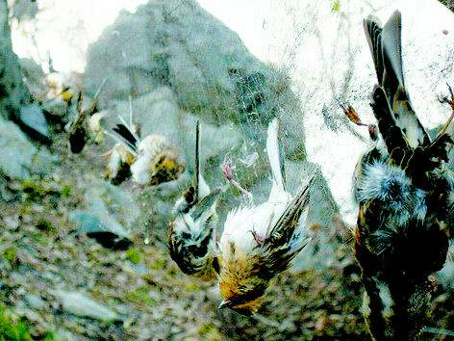

Slide 43
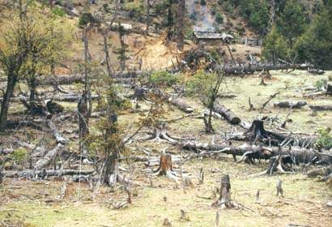

Slide 44
我想对捕鸟的人说：“-------------------------------------。”
我想对砍树的人说：“-------------------------------。”
我还想对（ ）说：“-------------------------------。”

Slide 45

保护动物，
人人有责！

Slide 46

羽
领
捉
理
跃
蹦
灵
晨

Slide 47
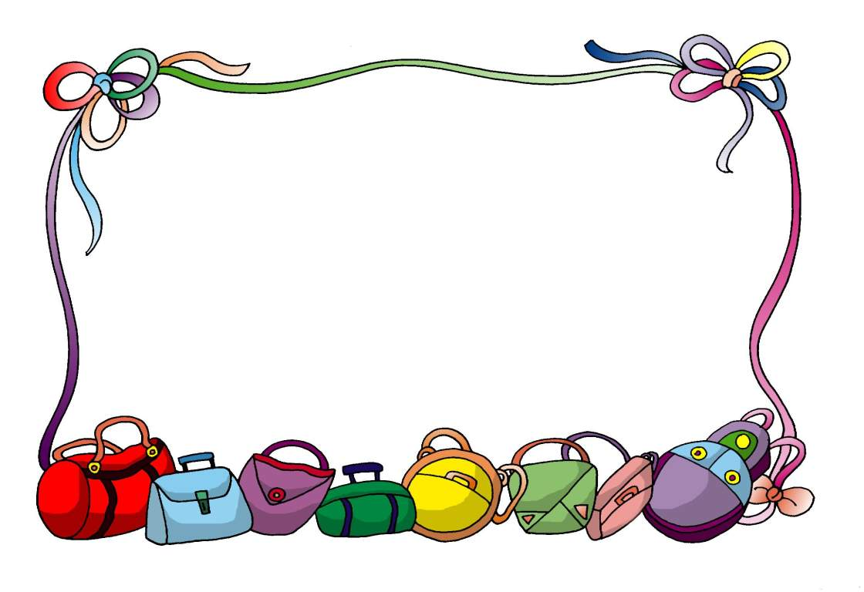
课外作业
1、设计一个宣传牌，呼吁大家要爱护动物。
2、收集保护动物的故事，同学之间互相交流。

